Slide 1
Η διάλεξη θα ξεκινήσει
στις 10:05 ακριβώς

Slide 2
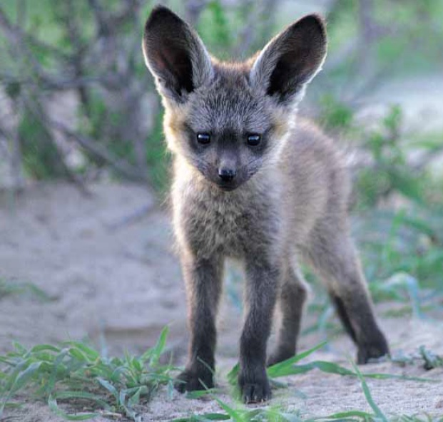
Φυσική για Μηχανικούς
Ηχητικά Κύματα
Εικόνα: Τα αυτιά του ανθρώπου έχουν εξελιχθεί να ακούν και να ερμηνεύουν ηχητικά κύματα ως φωνή ή ως ήχους. Κάποια ζώα, όπως το είδος αλεπούς με τα αυτιά νυχτερίδας, έχουν αυτιά που είναι προσαρμοσμένα να ακούν πολύ αδύναμους ήχους.

Slide 3
Φυσική για Μηχανικούς
Ηχητικά Κύματα
Εικόνα: Τα αυτιά του ανθρώπου έχουν εξελιχθεί να ακούν και να ερμηνεύουν ηχητικά κύματα ως φωνή ή ως ήχους. Κάποια ζώα, όπως το είδος αλεπούς με τα αυτιά νυχτερίδας, έχουν αυτιά που είναι προσαρμοσμένα να ακούν πολύ αδύναμους ήχους.

Slide 4
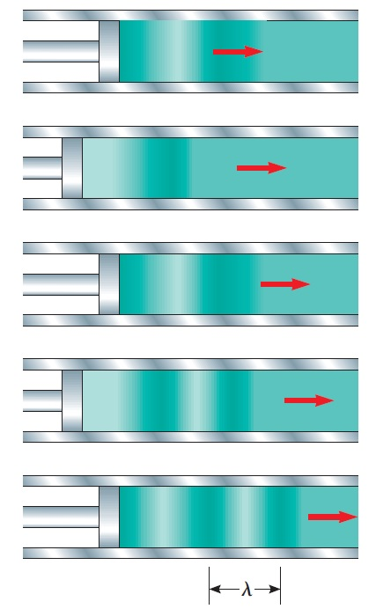
Ηχητικά Κύματα (review…)
Έμβολο σε απλή αρμονική ταλάντωση
Απόσταση μεταξύ διαδοχικών πυκνωμάτων ή αραιωμάτων
Μήκος κύματος λ
Κάθε μικρός όγκος αερίου εκτελεί απλή αρμονική κίνηση παράλληλη προς τη διεύθυνση διάδοσης $s\left(x,t\right)=s_{max}\cos\left(kx−ωt\right)$
Ο όρος $s_{max}$ δηλώνει το πλάτος μετατόπισης
Είναι η μέγιστη μετατόπιση ενός στοιχείου από τη θέση ισορροπίας
$$ΔP(x,t)=ΔP_{max}sin⁡(kx−ωt)$$
όπου $ΔP_{max}$ η μέγιστη μεταβολή της πίεσης γύρω από την τιμή ισορροπίας
Ο όρος $ΔP_{max}$ ονομάζεται πλάτος πίεσης

Slide 5
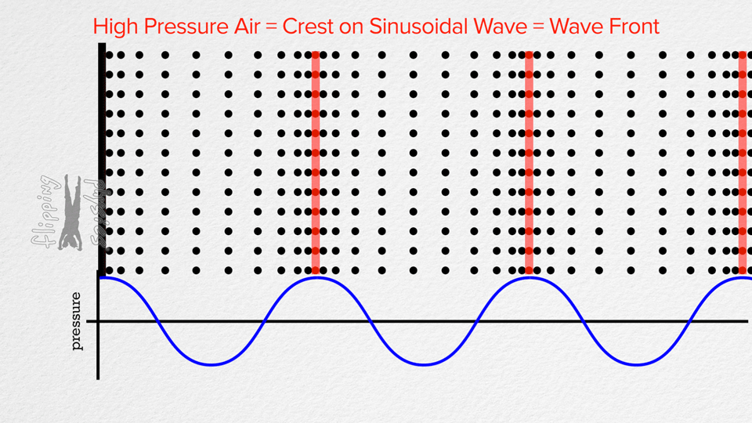
Ηχητικά Κύματα (review…)
Μεταβολή πίεσης αερίου ΔΡ

Slide 6
Ηχητικά Κύματα (review…)
Ταχύτητα διάδοσης ήχου στον αέρα $u=331\sqrt{1+\frac{T_{c}}{273}}$
όπου $T﷮c$ η θερμοκρασία του αέρα
Ένταση ηχητικών κυμάτων
$$Ι=\frac{{(Ισχύς)}_{μεση}}{Α}$$
όπου $Α$ το εμβαδό της επιφάνειας κάθετης στη διεύθυνση διάδοσης
Στην πράξη, τα κύματα διαδίδονται προς όλες τις κατευθύνσεις
Σφαιρικά κύματα

Slide 7
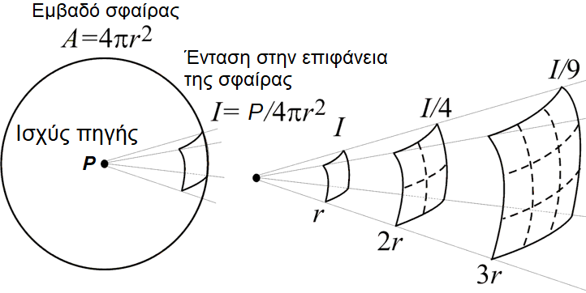
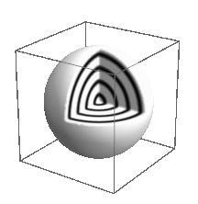
Ηχητικά Κύματα (review…)
Σφαιρικό κύμα
Μέτωπο κύματος
Επιφάνεια όπου η φάση
$$(kr−ωt + φ)$$ του κύματος έχει ίδια τιμή
Ακτίνες
Ευθείες που ξεκινούν απ’ την πηγή
Δείχνουν την κατεύθυνση διάδοσης του κύματος
Ένταση κύματος σε απόσταση r $Ι=\frac{P}{Α}=\frac{P}{4πr^{2}}$
Εμβαδό μετώπου

Slide 8
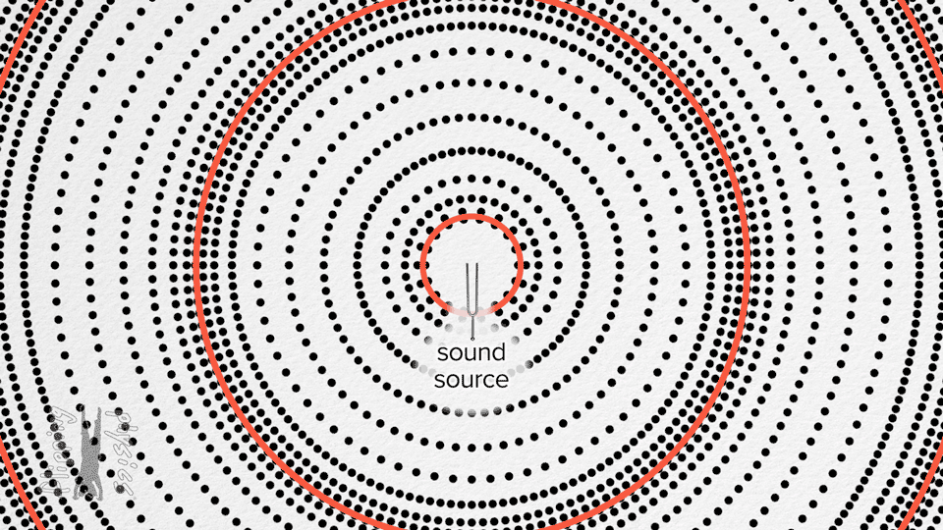
Ηχητικά Κύματα (review…)

Slide 9
Ηχητικά Κύματα (review…)
Εύρος έντασης
Μεγάλο εύρος εντάσεων αντιληπτό απ’ το αυτί
Μια λογαριθμική κλίμακα είναι βολικότερη
Ηχοστάθμη $β=10\log_{10}{ \frac{I}{I_{0}}}$
$I_{0}$ : ένταση αναφοράς (κατώφλι ακοής)
$I_{0}=1×{10}^{−12}W/m^{2}$
Για συχνότητες 1000 Hz
Στην πραγματικότητα, είναι μεταβλητή
β : μετριέται σε Decibel (dΒ)
Κατώφλι ακοής: 0 dB
Όριο πόνου: 120-130 dB

Slide 10
Ηχητικά Κύματα
Παράδειγμα:
Δυο ίδιες μηχανές βρίσκονται στην ίδια απόσταση από έναν εργάτη. Η ένταση του ήχου κατά τη λειτουργία κάθε μηχανής είναι ίση με $2∙{10}^{−7}$W/m². A) Βρείτε την ηχοστάθμη που ακούει ο εργάτης όταν λειτουργεί η μια μηχανή. Β) Βρείτε την ηχοστάθμη που ακούει ο εργάτης όταν λειτουργούν και οι δυο μηχανές.

Slide 11
Ηχητικά Κύματα
Παράδειγμα – Λύση:
Δυο ίδιες μηχανές βρίσκονται στην ίδια απόσταση από έναν εργάτη. Η ένταση του ήχου κατά τη λειτουργία κάθε μηχανής είναι ίση με $2∙{10}^{−7}$W/m². A) Βρείτε την ηχοστάθμη που ακούει ο εργάτης όταν λειτουργεί η μια μηχανή.

Slide 12
Ηχητικά Κύματα
Παράδειγμα – Λύση:
Δυο ίδιες μηχανές βρίσκονται στην ίδια απόσταση από έναν εργάτη. Η ένταση του ήχου κατά τη λειτουργία κάθε μηχανής είναι ίση με $2∙{10}^{−7}$W/m². Β) Βρείτε την ηχοστάθμη που ακούει ο εργάτης όταν λειτουργούν και οι δυο μηχανές.

Slide 13
Ηχητικά Κύματα
Ακουστότητα και Συχνότητα – Ψυχοακουστική

Slide 14
Ηχητικά Κύματα
Παράδειγμα εφαρμογής:
Συμπίεση ήχου (MPEG3 standard – MP3)
Τρεις σημαντικοί παράγοντες
Α. Εξάλειψη ήχων που δεν ακούγονται (< κατώφλι ακοής)
Μπορούμε να τους αφαιρέσουμε (μην αποθηκεύσουμε)
Β. Κάποιοι ήχοι είναι πιο «ευαίσθητοι» από άλλους
Χρήση κρίσιμων ευρών ζώνης (critical bands)
Γ. Κάποιοι ήχοι επικαλύπτουν άλλους γειτονικούς
Το φαινόμενο του masking (masking effect)

Slide 15
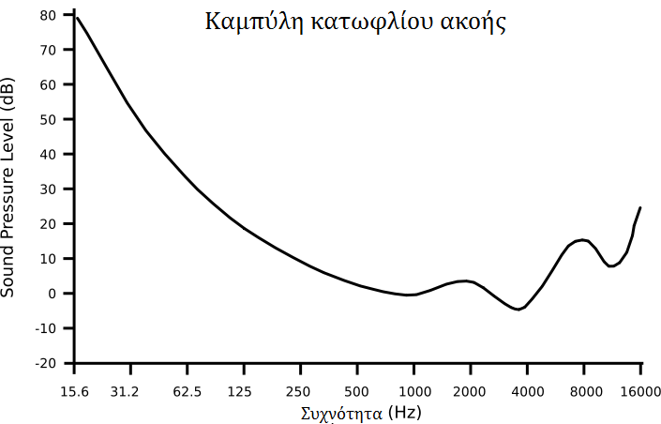
Ηχητικά Κύματα
Παράδειγμα εφαρμογής:
Συμπίεση ήχου (MP3 standard)
Α. Εξάλειψη ήχων που δεν ακούγονται (< κατώφλι ακοής)
Μπορούμε να τους αφαιρέσουμε
Ό,τι βρίσκεται κάτω από το κατώφλι, δε χρειάζεται να από- θηκευτεί

Slide 16
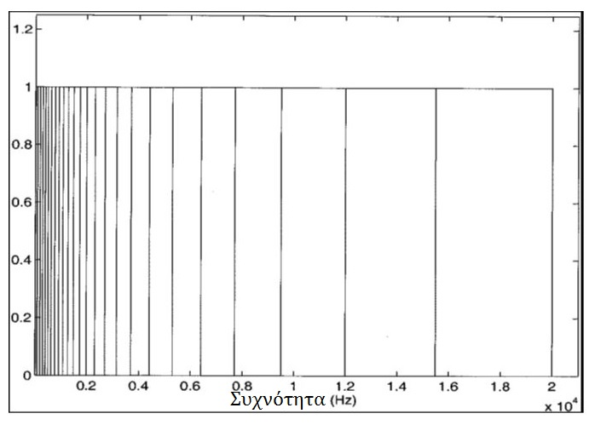
Ηχητικά Κύματα
Παράδειγμα εφαρμογής:
Συμπίεση ήχου (MP3 standard)
Β. Κάποιοι ήχοι είναι πιο «ευαίσθητοι» από άλλους
Χρήση κρίσιμων ευρών ζώνης (critical bands)
Διαφορετική «βαρύτητα» σε κάθε ζώνη
Διαφορετική «ευαισθησία» του αυτιού σε κάθε ζώνη

Slide 17
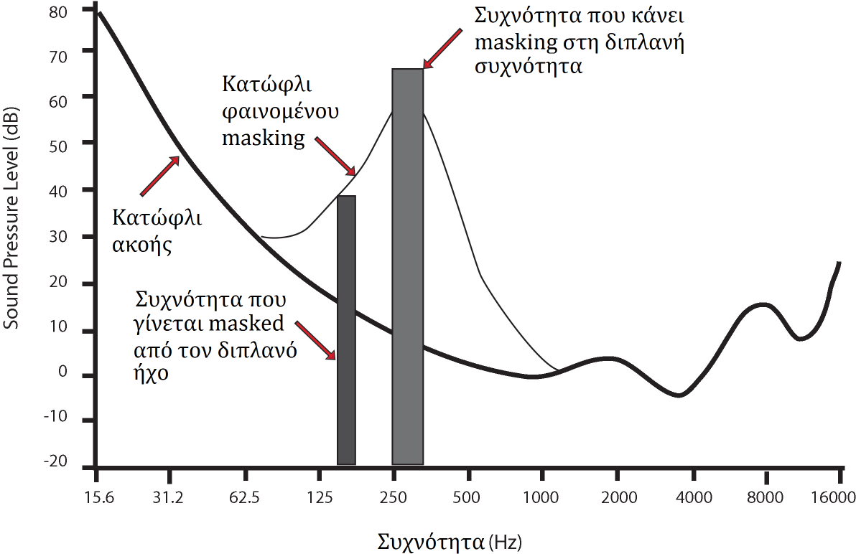
Ηχητικά Κύματα
Παράδειγμα εφαρμογής:
Συμπίεση ήχου (MP3 standard)
Γ. Masking effect
Ένας πιο δυνατός ήχος μπορεί να επικαλύψει ένα γειτονικό του
Η πληροφορία του γειτονικού ήχου δε χρειάζεται να αποθηκευτεί

Slide 18
Ηχητικά Κύματα
Παράδειγμα εφαρμογής:
Συμπίεση ήχου (MP3 standard)
Απλοποιημένο διάγραμμα

Slide 19
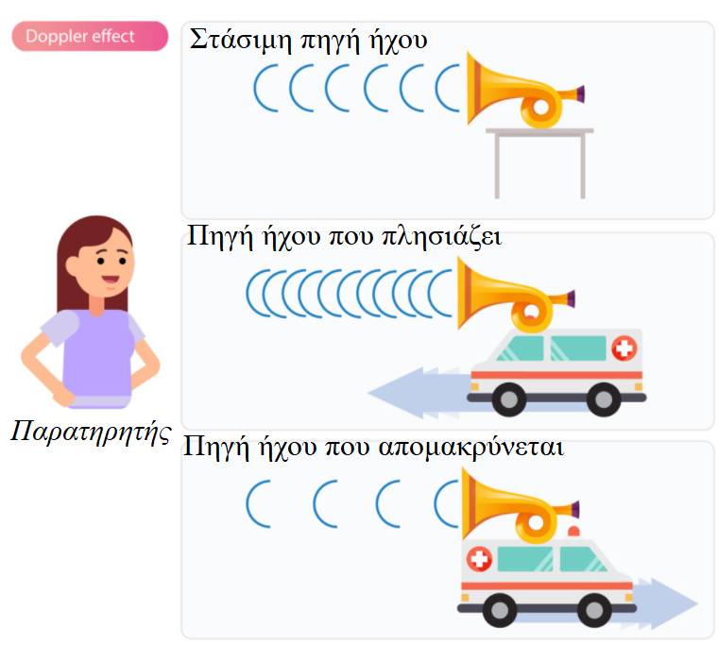
Ηχητικά Κύματα
Το φαινόμενο Doppler
Άκρως συχνή εμπειρία!
Ένα όχημα με σειρήνα μας πλησιάζει και απομακρύνεται από μας
Το ακούμε με υψηλότερη συχνότητα καθώς έρχεται προς εμάς
Το ακούμε με χαμηλότερη συχνότητα καθώς απομακρύνεται

Slide 20
Ηχητικά Κύματα
Το φαινόμενο Doppler
Διαισθητική κατανόηση
Κύματα χτυπούν την ακίνητη βάρκα με περίοδο $Τ$
Αν προχωρήσει η βάρκα προς την πηγή, κάθε κυματισμός θα φτάνει γρηγορότερα απ’ ό,τι πριν
Λόγω της κίνησής μας προς την πηγή
Μετράμε περίοδο $Τ^{′}<Τ$
Τα κύματα φτάνουν «πιο συχνά» στη βάρκα
$f^{′}=1/{T^{′}}>f=1/T$

Slide 21
Ηχητικά Κύματα
Το φαινόμενο Doppler
Διαισθητική κατανόηση
Κύματα χτυπούν την ακίνητη βάρκα με περίοδο $Τ$
Αν προχωρήσει η βάρκα μακριά από την πηγή, κάθε κυματισμός θα φτάνει αργότερα απ’ ό,τι πριν
Λόγω της κίνησής μας μακριά από την πηγή
Μετράμε περίοδο $Τ^{′}>Τ$
Τα κύματα φτάνουν «πιο αραιά» στη βάρκα
$f^{′}=1/{T^{′}}<f=1/T$

Slide 22
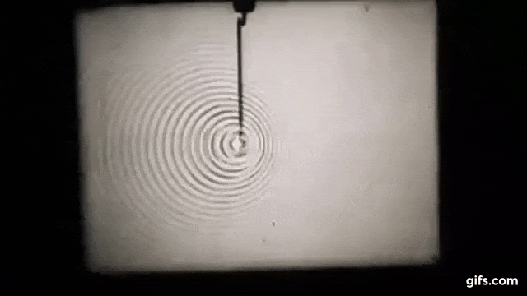
Ηχητικά Κύματα
Το φαινόμενο Doppler
Ευθέως ανάλογα για μια ηχητική πηγή

Slide 23
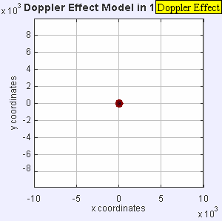
Ηχητικά Κύματα
Το φαινόμενο Doppler
Στάσιμη πηγή
Συχνότητα πηγής $f$
Περίοδος $T$
Μήκος κύματος $λ$
Ένας ακίνητος παρατηρητής αντιλαμβάνεται τη συχνότητα $f$ της πηγής

Slide 24
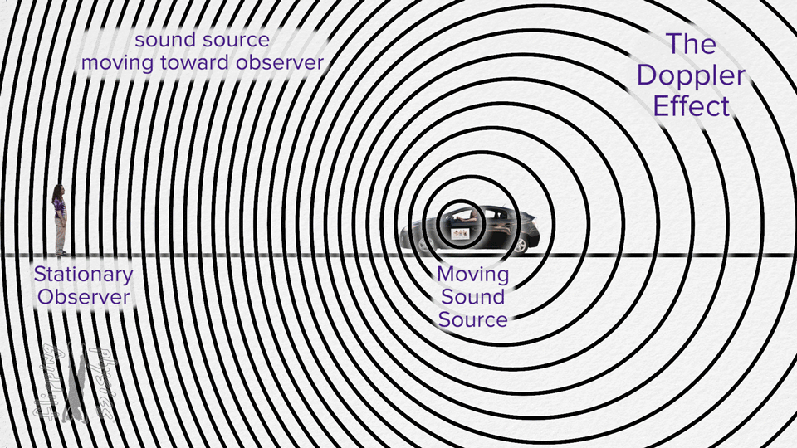
Ηχητικά Κύματα
Το φαινόμενο Doppler
Κινούμενη πηγή
Προς τον παρατηρητή
Συχνότητα πηγής $f$
Περίοδος $T$
Μήκος κύματος $λ$
Ταχύτητα πηγής $u_{s}$
Ένας ακίνητος παρατηρητής αντιλαμβάνεται συχνότητα $f^{′}=\frac{u}{λ^{′}}=\frac{u}{λ−\frac{u_{s}}{f}}=\frac{u}{\left(\frac{u}{f}\right)−\left(\frac{u_{s}}{f}\right)}=\left(\frac{u}{u−u_{s}}\right)f=\left(\frac{1}{1−u_{s}/u}\right)f$

Slide 25
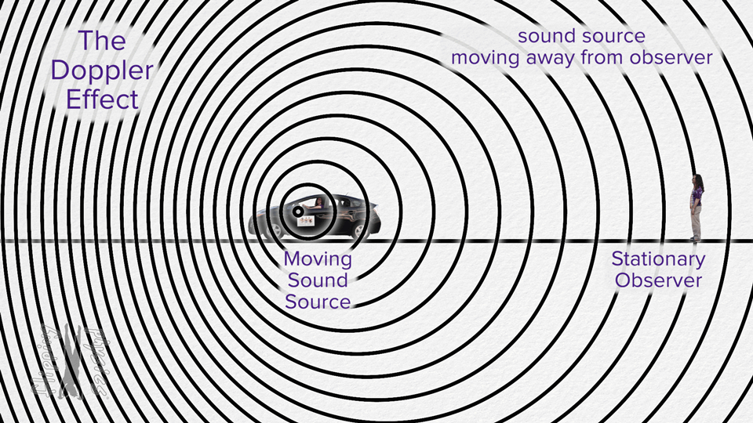
Ηχητικά Κύματα
Το φαινόμενο Doppler
Κινούμενη πηγή
Μακριά από τον παρατηρητή
Συχνότητα πηγής $f$
Περίοδος $T$
Μήκος κύματος $λ$
Ταχύτητα πηγής $u_{s}$
Ένας ακίνητος παρατηρητής αντιλαμβάνεται συχνότητα
$$f^{′}=\frac{u}{λ^{′}}=\frac{u}{λ+\frac{u_{s}}{f}}=\frac{u}{\left(\frac{u}{f}\right)+\left(\frac{u_{s}}{f}\right)}=\left(\frac{u}{u+u_{s}}\right)f=\left(\frac{1}{1+u_{s}/u}\right)f$$

Slide 26
Ηχητικά Κύματα
Το φαινόμενο Doppler
Κινούμενος παρατηρητής
Πλησιάζει την πηγή
Συχνότητα πηγής $f$
Περίοδος $T$
Μήκος κύματος $λ$
Ταχύτητα παρατηρητή $u_{ο}$
Ένας κινούμενος παρατηρητής που πλησιάζει την πηγή αντιλαμβάνεται συχνότητα
$$f^{′}=\frac{u′}{λ}=\left(\frac{u+u_{ο}}{u}\right)f=\left(1+\frac{u_{ο}}{u}\right)f$$

Slide 27
Ηχητικά Κύματα
Το φαινόμενο Doppler
Κινούμενος παρατηρητής
Απομακρύνεται από την πηγή
Συχνότητα πηγής $f$
Περίοδος $T$
Μήκος κύματος $λ$
Ταχύτητα παρατηρητή $u_{ο}$
Ένας κινούμενος παρατηρητής που απομακρύνεται από την πηγή αντιλαμβάνεται συχνότητα $f^{′}=\frac{u′}{λ}=\left(\frac{u−u_{ο}}{u}\right)f=\left(1−\frac{u_{ο}}{u}\right)f$

Slide 28
Ηχητικά Κύματα
Το φαινόμενο Doppler
Κίνηση και των δυο
Συχνότητα πηγής $f$
Περίοδος $T$
Μήκος κύματος $λ$
Ταχύτητα παρατηρητή $u_{ο}$
Ταχύτητα πηγής $u_{s}$
Ένας κινούμενος παρατηρητής αντιλαμβάνεται συχνότητα μιας κινούμενης πηγής
$f^{′}=\left(\frac{u±u_{ο}}{u±u_{s}}\right)f$
Πώς επιλέγουμε πρόσημα στη σχέση αυτή?
1. Πηγή ή παρατηρητής κινούνται ο ένας προς τον άλλο: πρόσημα που αυξάνουν το f’
2. Πηγή η παρατηρητής απομακρύνονται ο ένας από τον άλλο: πρόσημα που μειώνουν το f’
3. Οι ταχύτητες εννοούνται πάντα κατά μέτρο!

Slide 29
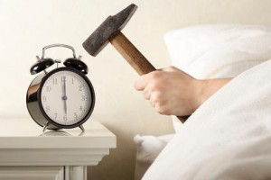
Ηχητικά Κύματα
Παράδειγμα:
Το ξυπνητήρι σας παράγει έναν ήχο συχνότητας $600$ Hz. Ένα πρωί, «κολλάει» και δεν μπορείτε να το κλείσετε. Στην απελπισία σας, το πετάτε («αφήνετε») από το παράθυρο. Αν υποθέσετε ότι η ταχύτητα του ήχου είναι $343$ m/s, και ότι βρίσκεστε στον 4^{ο} όροφο ($15$ m από το έδαφος), τι συχνότητα θα ακούσετε λίγο πριν γίνει κομματάκια;

Slide 30
Ηχητικά Κύματα
Παράδειγμα - Λύση:
Το ξυπνητήρι σας παράγει έναν ήχο συχνότητας 600 Hz. Στην απελπισία σας, το πετάτε (αφήνετε) από το παράθυρο. Αν η ταχύτητα του ήχου είναι 343 m/s, και βρίσκεστε 15 m από το έδαφος, τι συχνότητα θα ακούσετε λίγο πριν γίνει κομματάκια;
+
$$u=0 \\ f=660 Hz$$
$$u= ? \\ f= ?$$

Slide 31
Ηχητικά Κύματα
Παράδειγμα:
Από το ηχείο ενός πλανόδιου πωλητή που κινείται με σταθερή ταχύτητα εκπέμπεται ένα ημίτονο στα 210 Hz. Όταν βρίσκεστε στα 10 m από το ηχείο, μετράτε την ηχοστάθμη του ήχου και τη βρίσκετε στα 95 dB στα 208 Hz. Πόσο χρόνο θα πάρει μέχρι η ηχοστάθμη να πέσει στα ανεκτά επίπεδα των 55 dB? Υποθέστε ότι η θερμοκρασία είναι ${{20}^{ο}}^{ }$C.

Slide 32
Ηχητικά Κύματα
Παράδειγμα – Λύση:
Από το ηχείο ενός πλανόδιου πωλητή που κινείται με σταθερή ταχύτητα εκπέμπεται ένα ημίτονο στα 210 Hz. Όταν βρίσκεστε στα 10 m από το ηχείο, μετράτε την ηχοστάθμη του ήχου και τη βρίσκετε στα 95 dB στα 208 Hz. Πόσο χρόνο θα πάρει μέχρι η ηχοστάθμη να πέσει στα ανεκτά επίπεδα των 55 dB? Υποθέστε ότι η θερμοκρασία είναι 20 C.

Slide 33
Ηχητικά Κύματα
Παράδειγμα – Λύση:
Από το ηχείο ενός πλανόδιου πωλητή που κινείται με σταθερή ταχύτητα εκπέμπεται ένα ημίτονο στα 210 Hz. Όταν βρίσκεστε στα 10 m από το ηχείο, μετράτε την ηχοστάθμη του ήχου και τη βρίσκετε στα 95 dB στα 208 Hz. Πόσο χρόνο θα πάρει μέχρι η ηχοστάθμη να πέσει στα ανεκτά επίπεδα των 55 dB? Υποθέστε ότι η θερμοκρασία είναι 20 C.

Slide 34
Ηχητικά Κύματα
Παράδειγμα – Λύση:
Από το ηχείο ενός πλανόδιου πωλητή που κινείται με σταθερή ταχύτητα εκπέμπεται ένα ημίτονο στα 210 Hz. Όταν βρίσκεστε στα 10 m από το ηχείο, μετράτε την ηχοστάθμη του ήχου και τη βρίσκετε στα 95 dB στα 208 Hz. Πόσο χρόνο θα πάρει μέχρι η ηχοστάθμη να πέσει στα ανεκτά επίπεδα των 55 dB? Υποθέστε ότι η θερμοκρασία είναι 20 C.

Slide 35
Τέλος Διάλεξης

